Slide 1

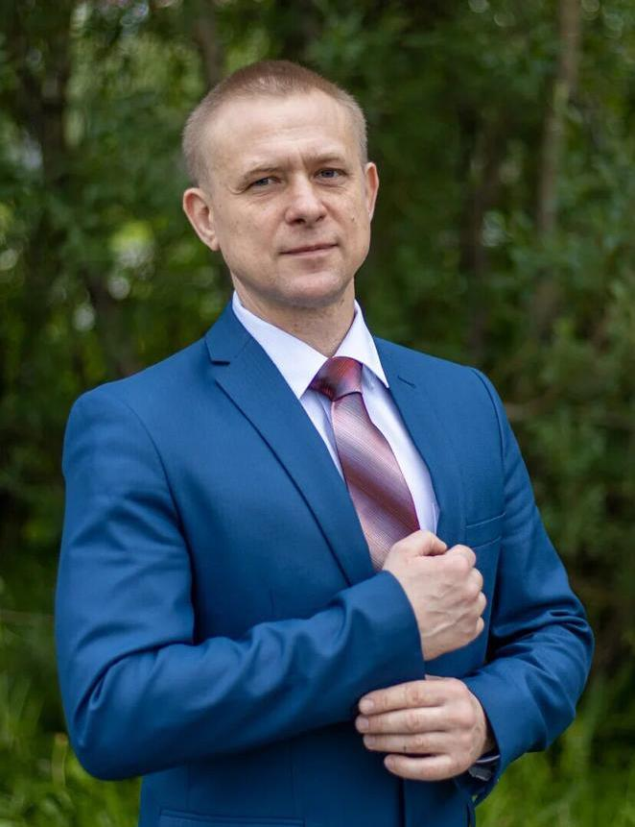
Муниципальный этап Всероссийского
конкурса «Учитель года России – 2025»
Муниципальное общеобразовательное учреждение
«СОШ № 14» г. Воркуты
Номинация: «Мастер»
Сидоренко Владимир Александрович,
учитель физической культуры

Slide 2

Прикладная физкультура

Slide 3
Узкое понимание «прикладности» физической культуры возникло как отражение практики избирательно направленного использования определенных ее факторов в процессе специальной подготовки к избранной профессиональной деятельности - что получило название «профессионально-прикладная физическая подготовка».

Slide 4
Задачи профессионально-прикладной физической культуры:
- подготовка к труду;
- восстановление работоспособности во время работы и по ее окончании;
- профилактика возможных влияний неблагоприятных факторов труда;
- формирование сознательного и творческого отношения к труду;
- воспитание трудовой и общественной активности и т. д

Slide 5
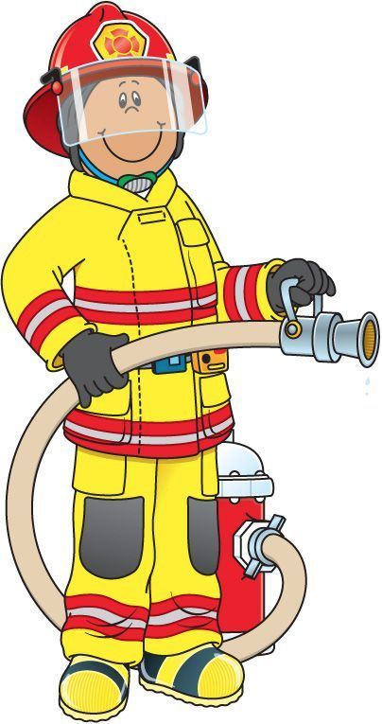
Для ряда профессий существуют специальные прикладные виды спорт и прикладные упражнения
Для пожарных это пожарно-прикладной спорт, содержание которого составляют наиболее важные навыки и качества, необходимые при борьбе с огнем: быстрое приведение средств пожаротушения в рабочее состояние; преодоление высоких стен, оконных проемов, лестничных маршей – имитация спасательных операций на большой высоте; пребывание в задымленном или загазованном помещении в условиях ограниченной видимости и другие упражнения.
Для водолазов, гидрологов, исследователей морских глубин прикладным видом спорта является подводный спорт – погружение на заданную глубину, размещение, поиск предметов, подъем различных предметов из воды.
Элементы состязательности, сопряженные с повышенными физическими и психическими нагрузками, позволяют широко использовать спорт в процессе совершенствования профессионально-прикладной физической подготовки

Slide 6
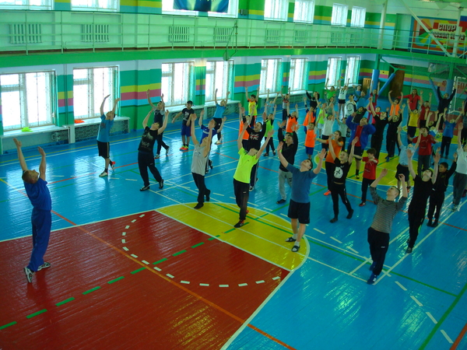
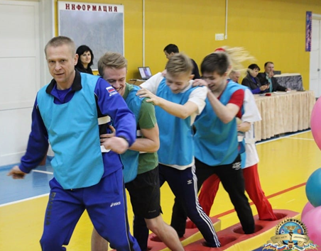
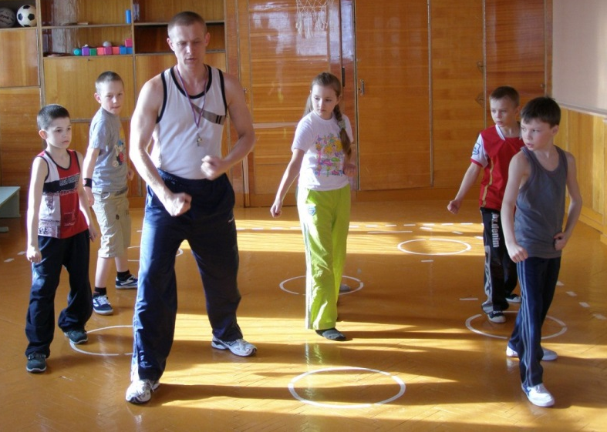
Прикладные физические упражнения – упражнения, посредством которых вырабатывают двигательные умения и навыки, находящие применение в условиях профессиональной деятельности или в экстремальных ситуациях.

Slide 7
Цель урока: Дать представление о профессионально-прикладной физической культуре посредством физических упражнений.
Задачи урока:
1.Формирование представлений о прикладных упражнениях. 2. Освоить комплекс упражнений на развитие физических качеств;
3.Формирование положительного отношения к занятиям двигательной деятельностью для удовлетворения индивидуальных интересов . Воспитание сознательной дисциплины.

Slide 8
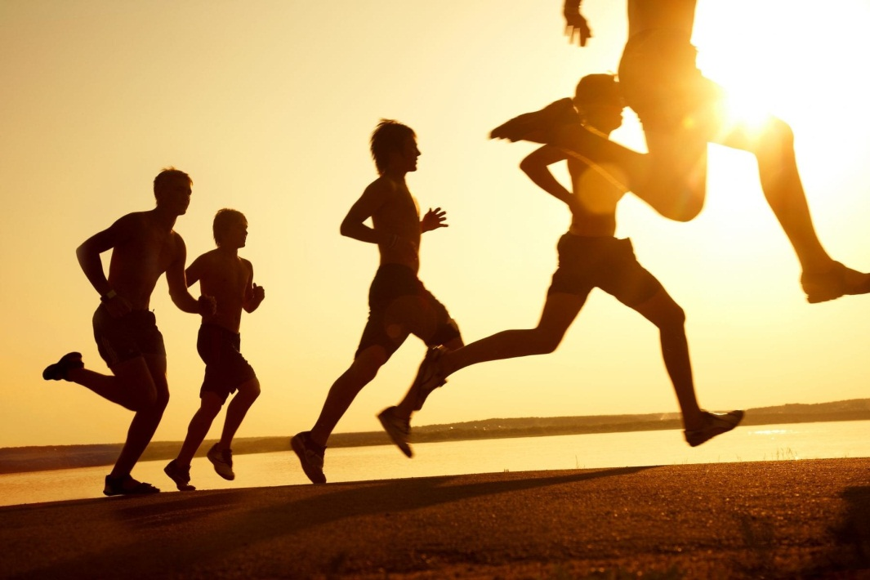

РАЗМИНКА

Slide 9
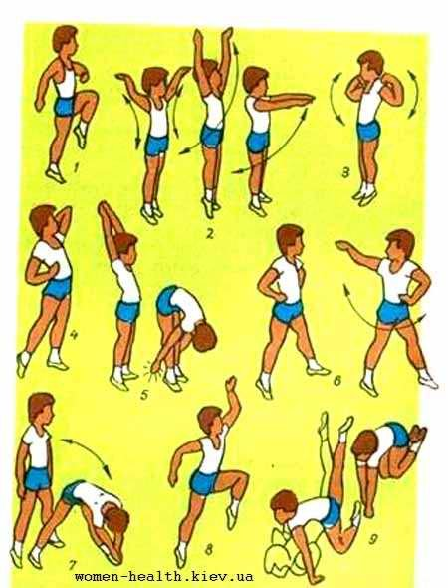
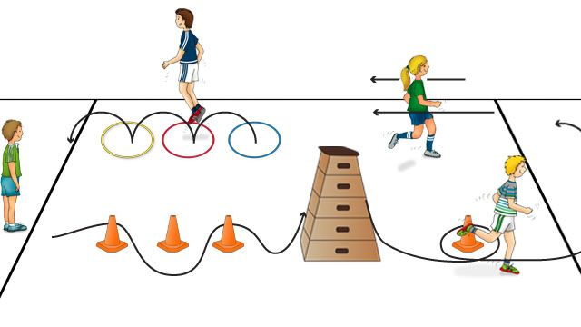

Slide 10
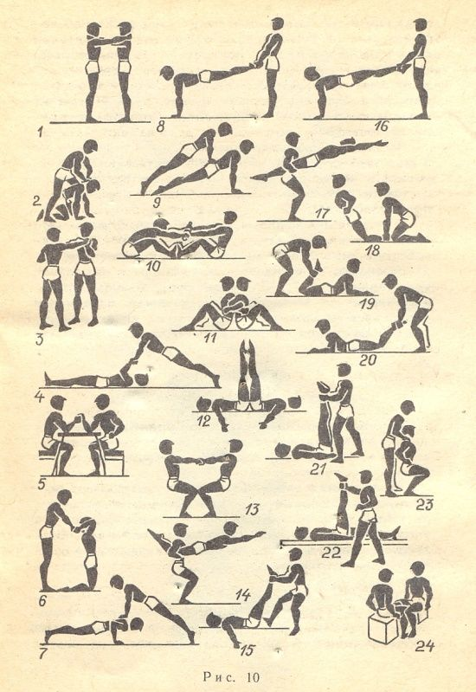
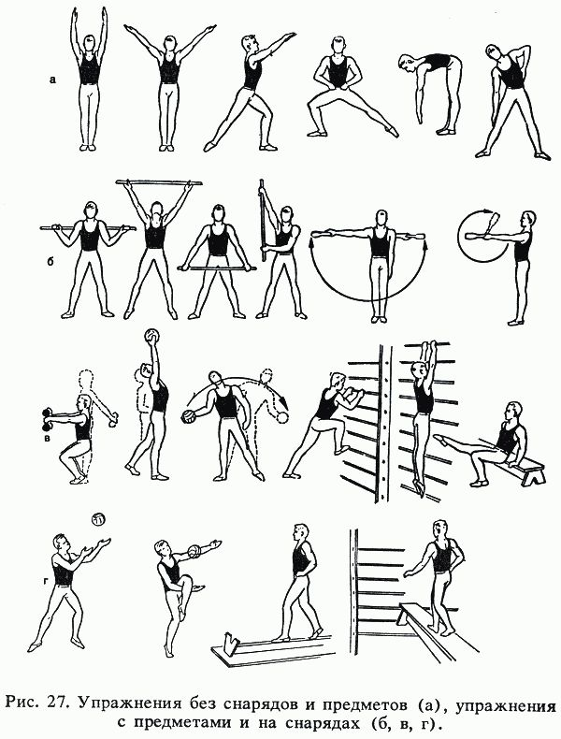
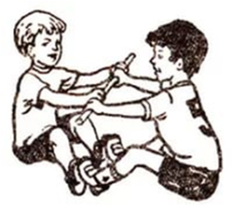
планировать путь достижения цели, умение ориентироваться на разнообразие способов решения учебной задачи

Slide 11
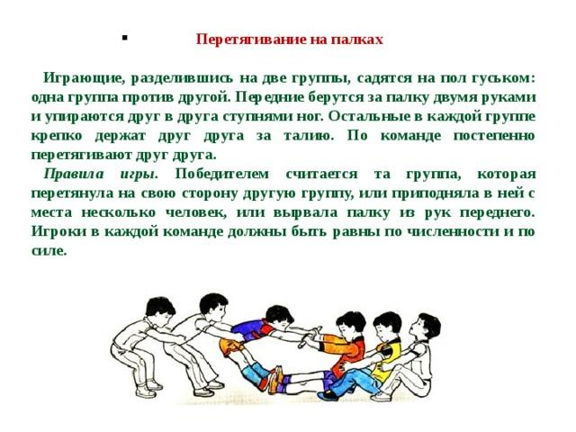
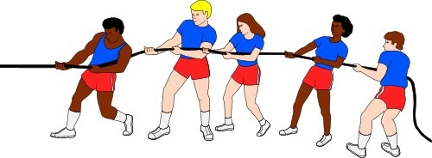
умение слушать и формулировать собственное мнение, владение приемами взаимодействия в группе

Slide 12
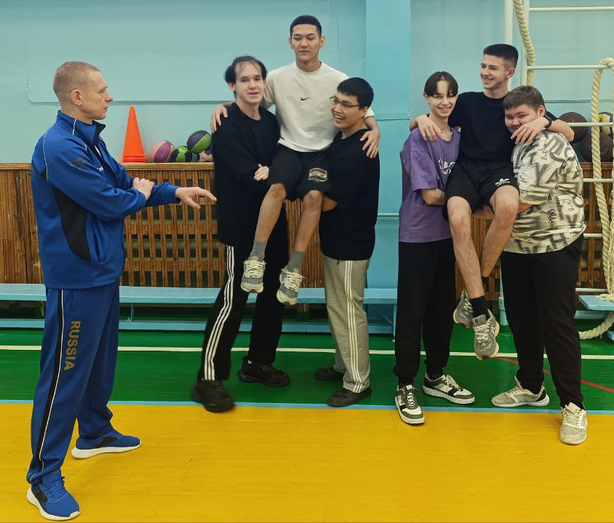
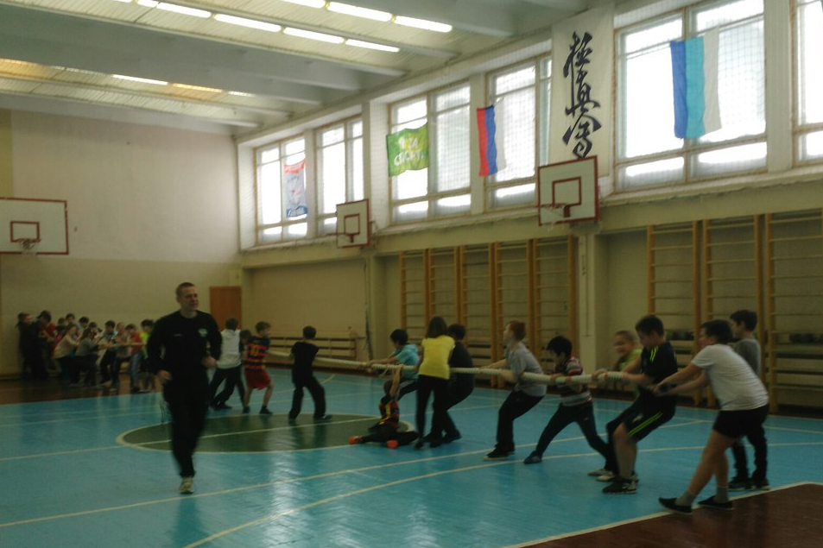
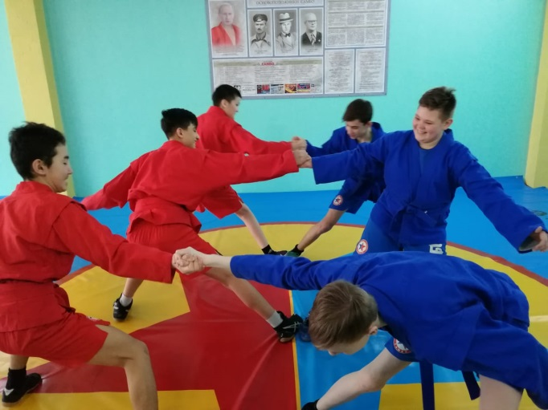
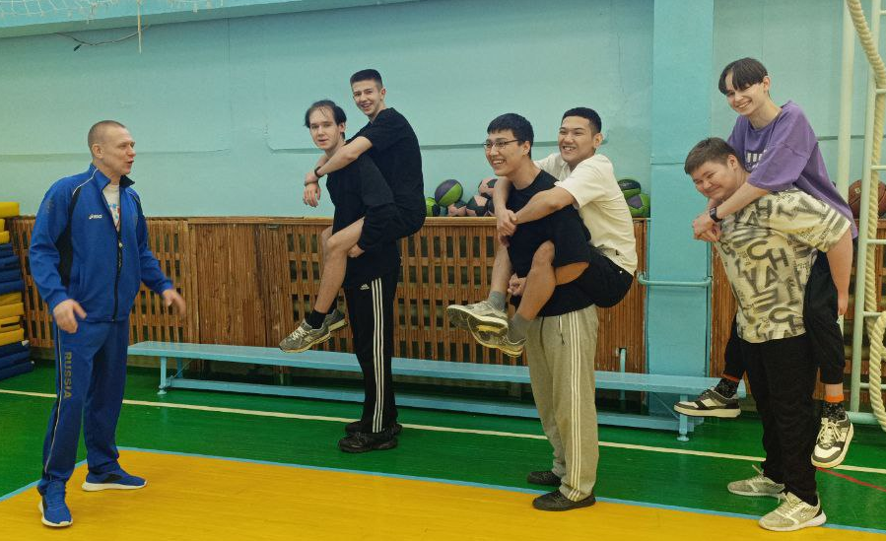
Прикладная физкультура

Slide 13
Заключительная часть урока
«Узнали ли вы, какая связь между выбором профессии и занятием физической культурой и спортом?».
«Выявили ли вы, значение физических качеств на здоровье человека?».
«Узнали ли вы, как профессионально-прикладная физическая подготовка влияет на выбор профессии».

Slide 14
СПАСИБО ЗА ВНИМАНИЕ!

